Slide 1
IL RITORNO DEL LUPO IN LOMBARDIA:
il progetto Wolfalps
Edolo,
15 febbraio 2016
Filippo Zibordi

Slide 2
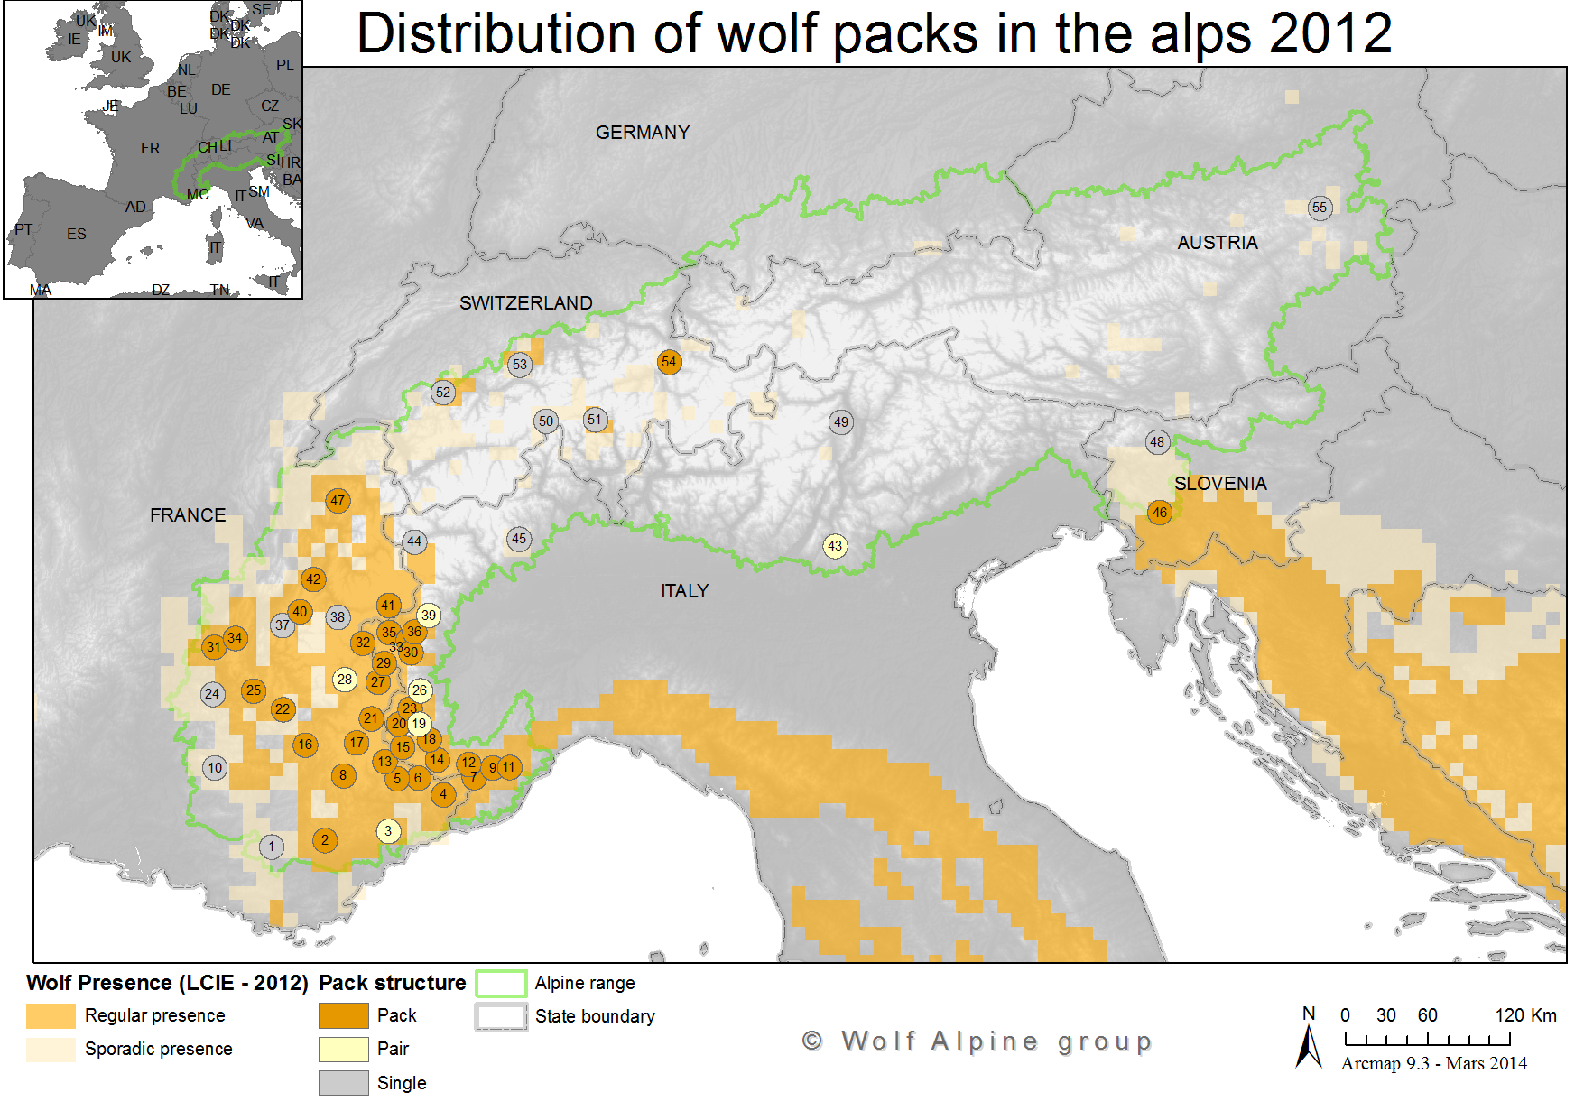

Slide 3
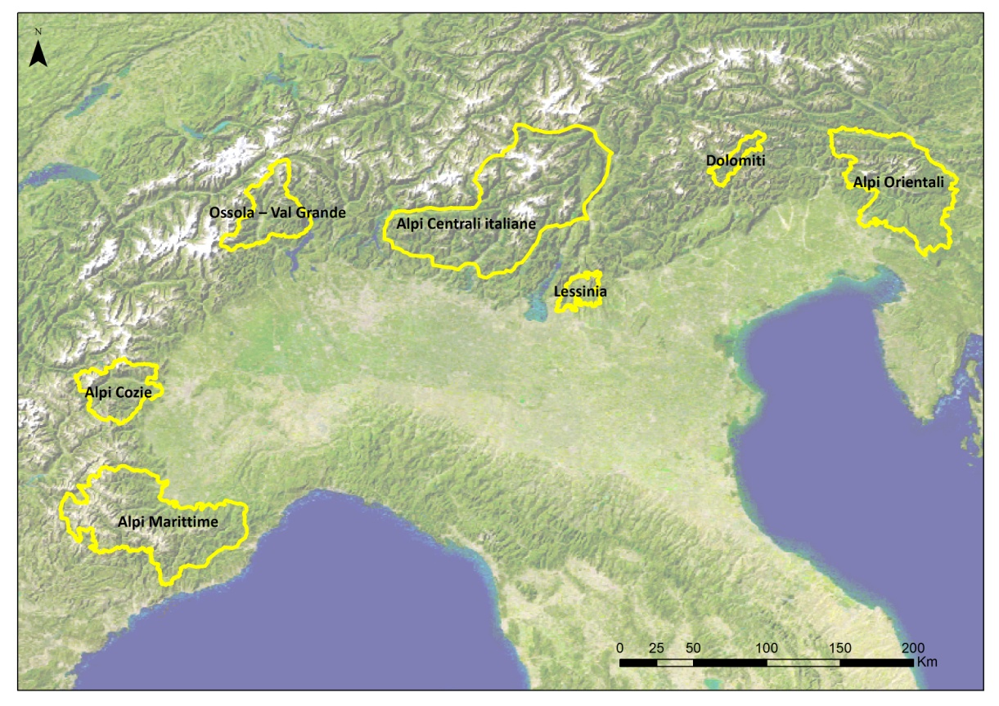
Parco Naturale Alpi Marittime
Corpo Forestale dello Stato
Ente di Gestione del Parco Naturale del Marguareis
Ente di Gestione Aree Protette Alpi Cozie
Ente di Gestione Aree Protette dell’Ossola
Ente Parco Nazionale Val Grande
Consorzio Parco Nazionale dello Stelvio
Regione Lombardia
Regione Veneto
MUSE - Museo delle Scienze di Trento
Parco Nazionale del Triglav (SLO)
Università di Lubiana (SLO)
Con il supporto in Trentino di:
Servizio Foreste e fauna PAT
Parco Naturale Adamello Brenta
20 ANNI FA
il ritorno lupo
OGGI
32 branchi
3 ANNI FA
il ritorno del lupo
OGGI
1 branco

Slide 4
STRUMENTO FINANZIARIO DELL’UNIONE EUROPEA ISTITUITO PER SOSTENERE PROGETTI DI CONSERVAZIONE DELL’AMBIENTE E DELLA NATURA
CONTRIBUIRE ALLA CONSERVAZIONE DI SPECIE O HABITAT DI INTERESSE COMUNITARIO CHE VIVONO NEL TERRITORIO DELL’UNIONE EUROPEA
LIFE

Slide 5
01/09/2013 - 31/05/2018
LIFE WOLFALPS
Notes:
Presentazione di LIFE
‹#›

Slide 6
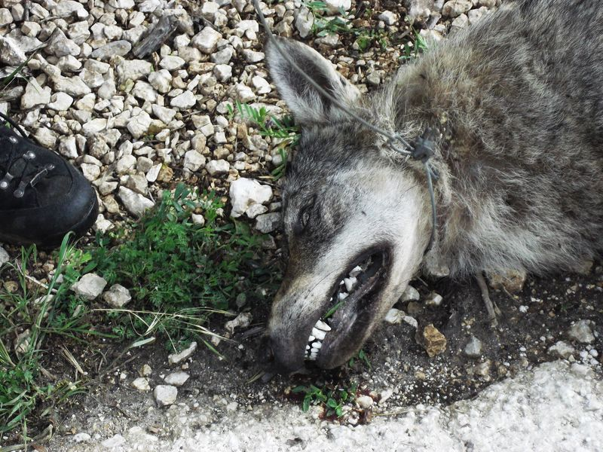
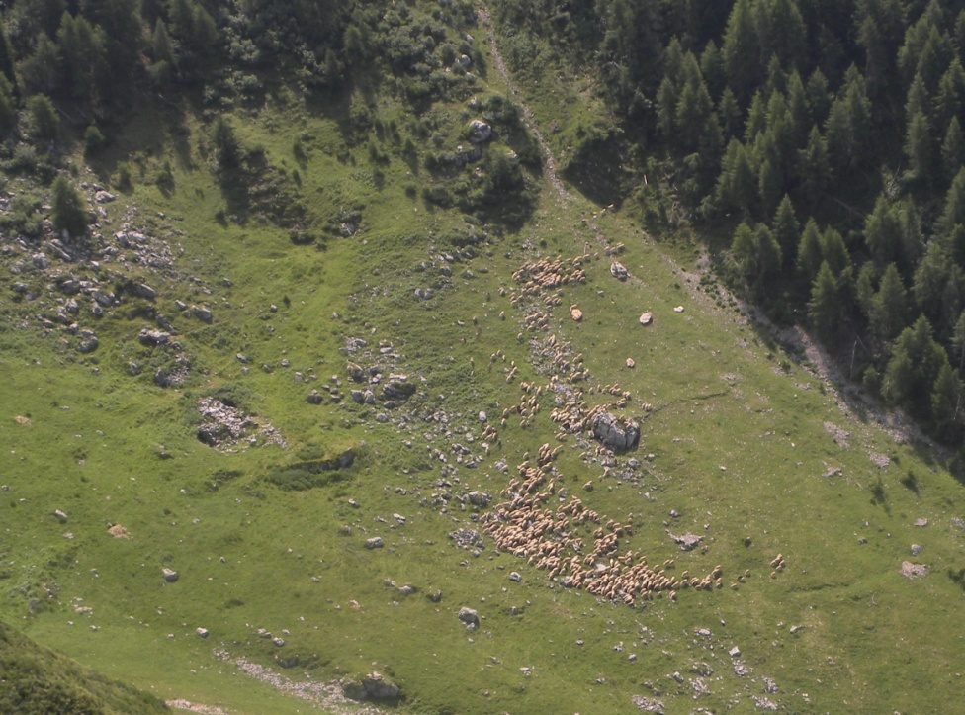
Frammentazione gestionale
Bracconaggio
Conflitti con la zootecnia
Conflitti con la caccia
Isolamento geografico
Conflitti sociali
Ibridazione
R. Rizzoli – Archivio Servizio Foreste e fauna PAT
QUALI DIFFICOLTÀ INCONTRA IL LUPO
SULLA PROPRIA STRADA?

Slide 7
Azioni preparatorie ed elaborazione di piani di gestione
Azioni concrete di conservazione
Divulgazione al pubblico
COME SUPERARE LE DIFFICOLTÀ?

Slide 8
Quanti lupi?
Quanti ibridi?
Quanti danni?
Quanto bracconaggio?
Gli attuali sistemi di prevenzione sono utili?
Come uniformare la gestione della specie?
Cosa pensa la gente del lupo?
AZIONI PREPARATORIE ED ELABORAZIONE
DI PIANI DI GESTIONE

Slide 9
Antibracconaggio (formazione di nuclei cinofili e di personale specializzato)
Sistemi di prevenzione (recinzioni elettrificate, cani da guardiania, presenza del pastore, ecc)
Il lupo come risorsa economica e turistica
AZIONI CONCRETE DI CONSERVAZIONE

Slide 10
Quale pubblico?
TUTTO!
AD OGGI WOLFALPS HA FORMATO/INFORMATO
Allevatori
Cacciatori
Residenti
Studenti
Professori
Escursionisti
Gestori dell’ambiente e della fauna
Personale di vigilanza
Veterinari
Referenti didattici
Operatori didattici
Giornalisti
Appassionati di natura
…
DIVULGAZIONE

Slide 11
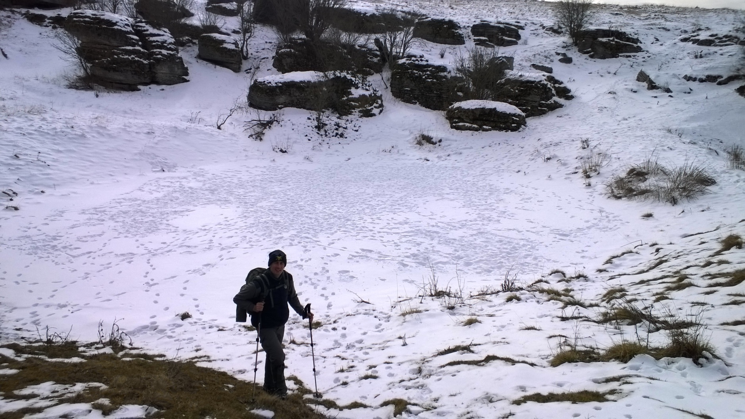
I MONITORAGGI – SNOW TRACKING

Slide 12
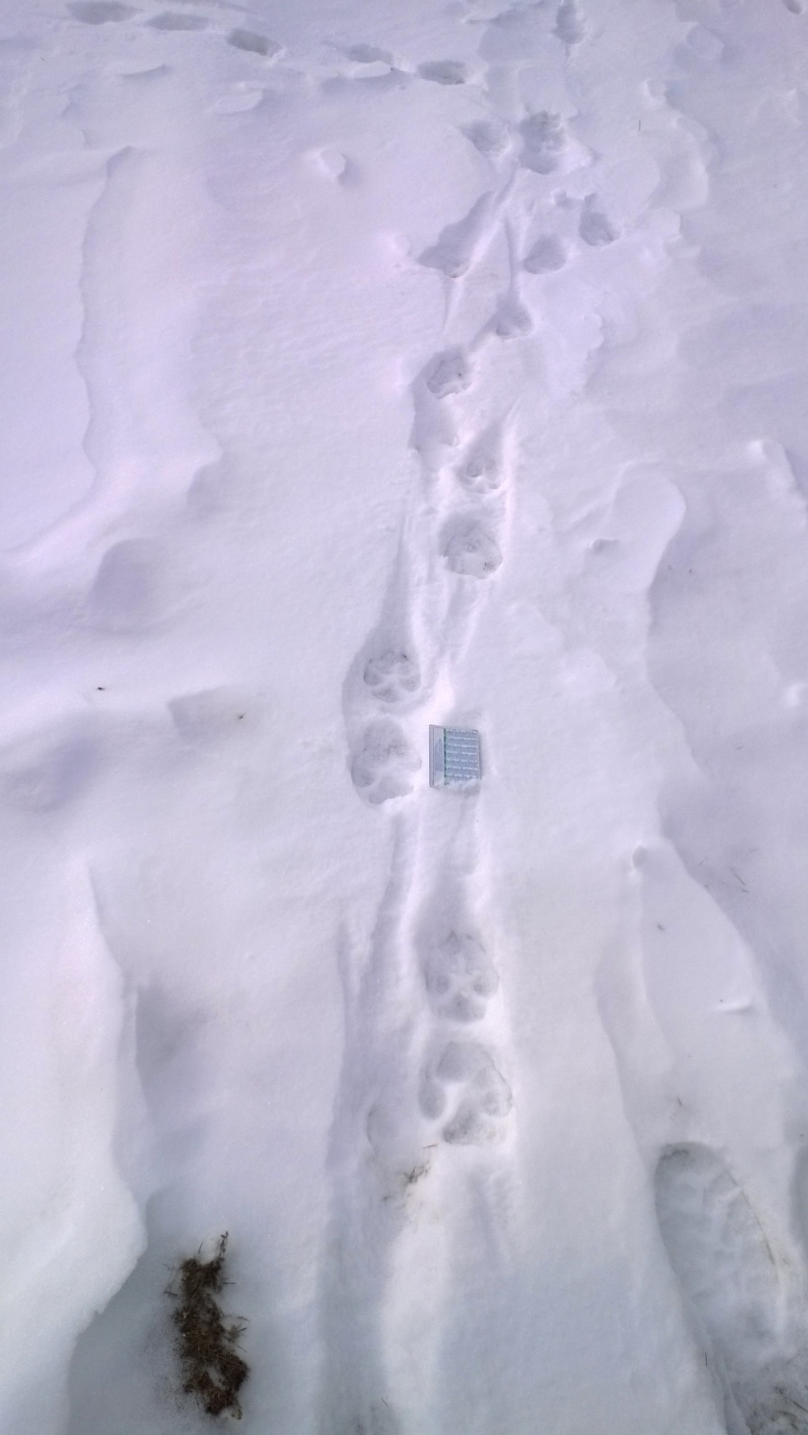
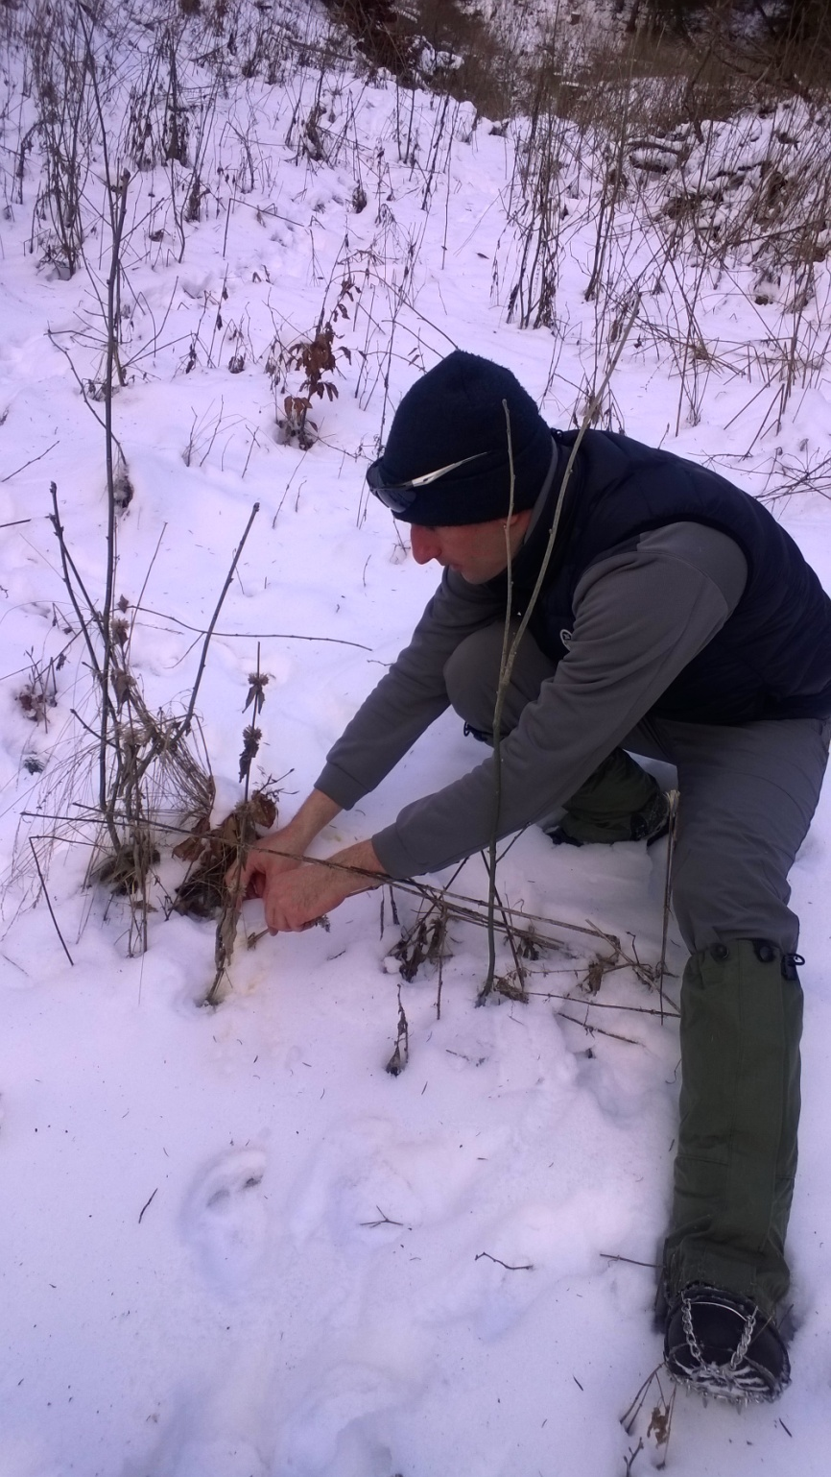
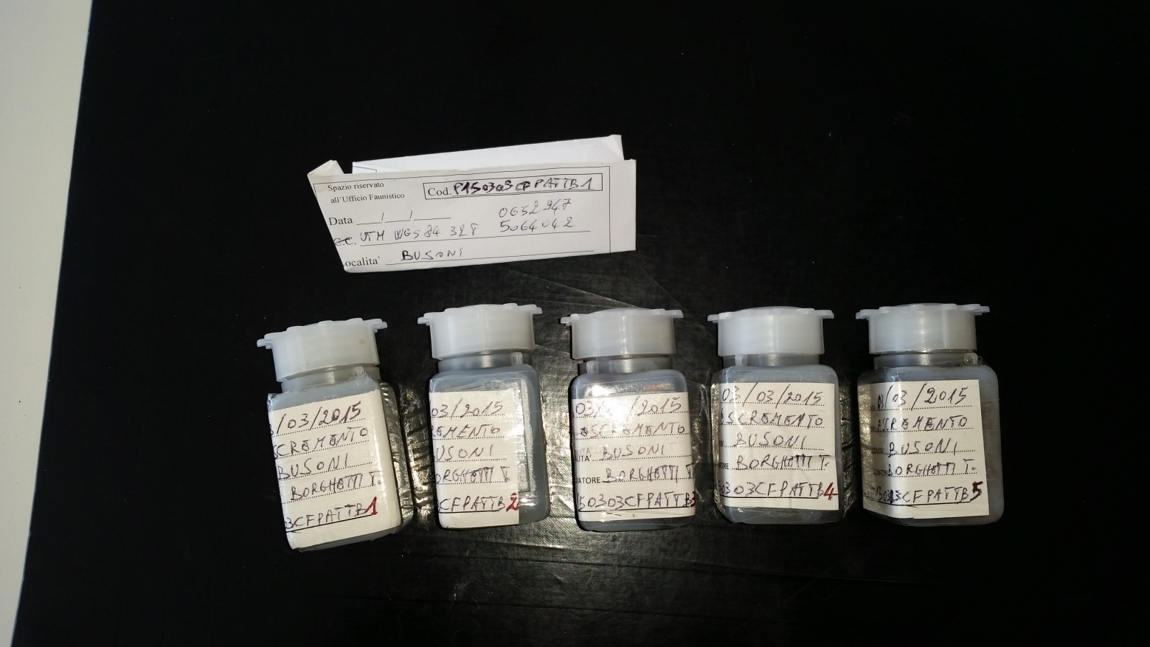
ESCREMENTI
URINA
PELO
SALIVA
TESSUTO
I MONITORAGGI – SNOW TRACKING

Slide 13
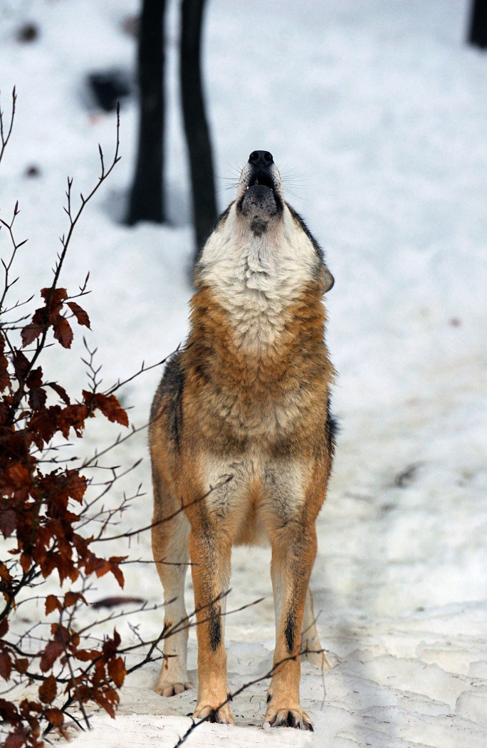
ESCREMENTI
URINA
PELO
SALIVA
TESSUTO
I MONITORAGGI – WOLF HOWLING

Slide 14
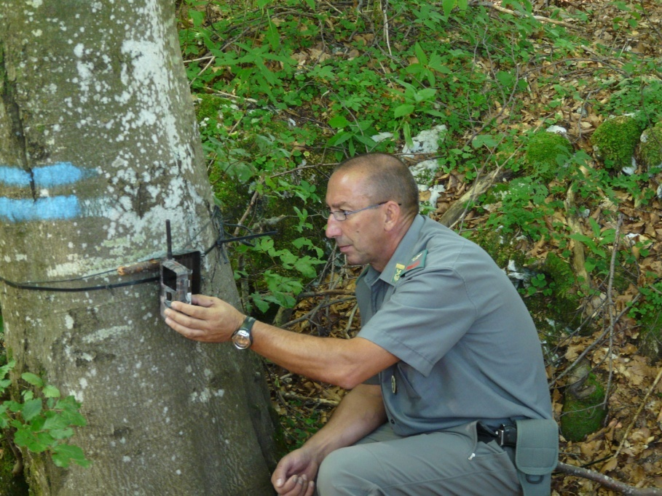
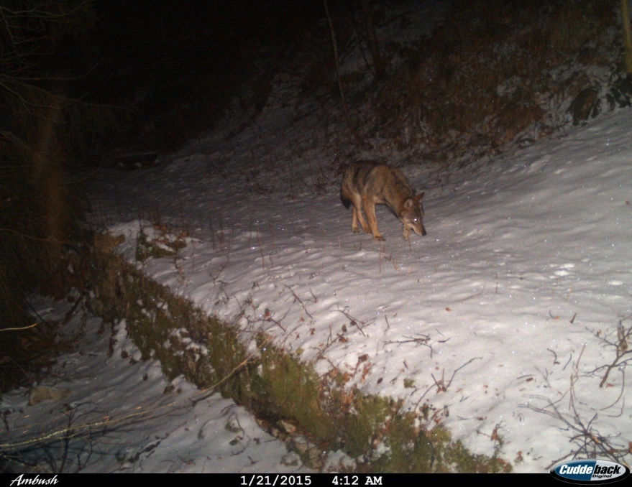
ESCREMENTI
URINA
PELO
SALIVA
TESSUTO
Foto Tommaso Borghetti – Archivio Servizio Foreste e fauna PAT
I MONITORAGGI – FOTOTRAPPOLE

Slide 15
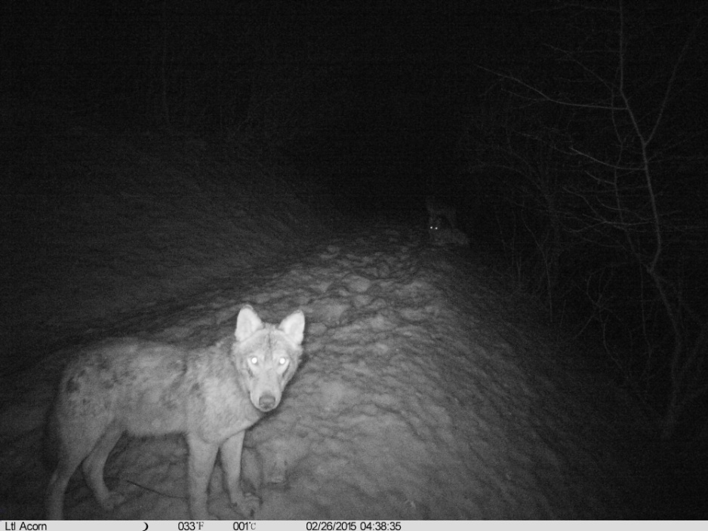
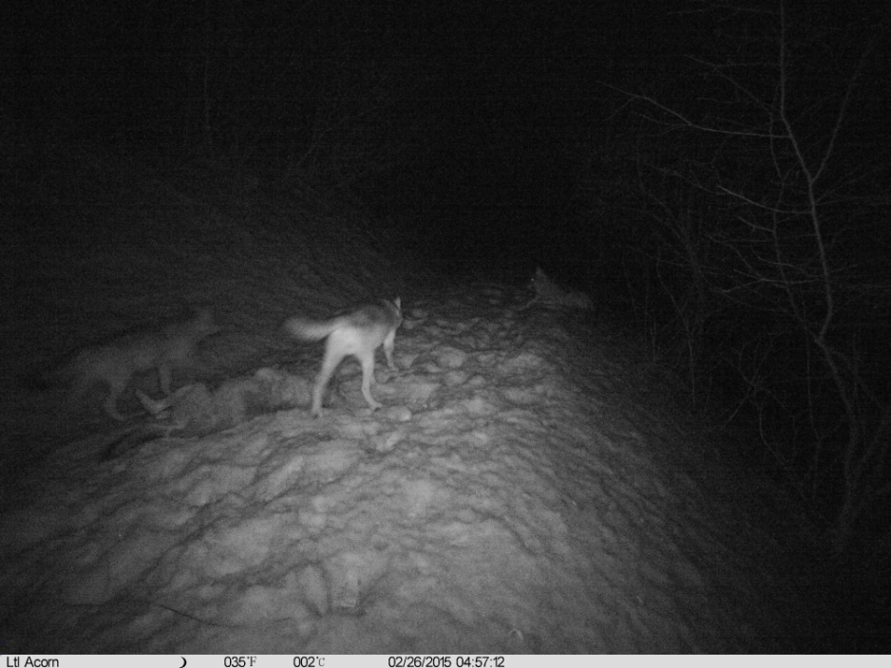
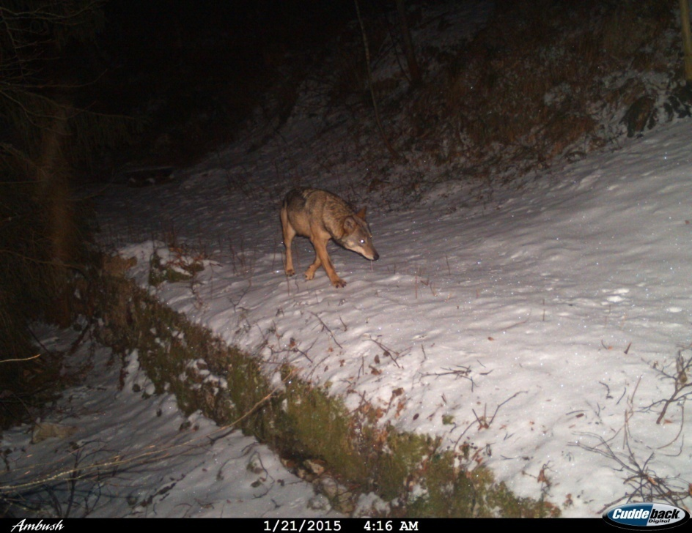
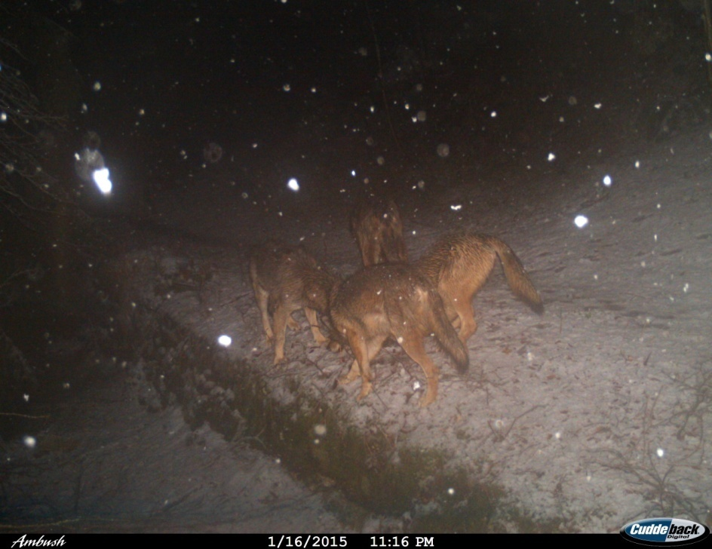
ESCREMENTI
URINA
PELO
SALIVA
TESSUTO
Foto Tommaso Borghetti – Archivio Servizio Foreste e fauna PAT
I MONITORAGGI – FOTOTRAPPOLE

Slide 16
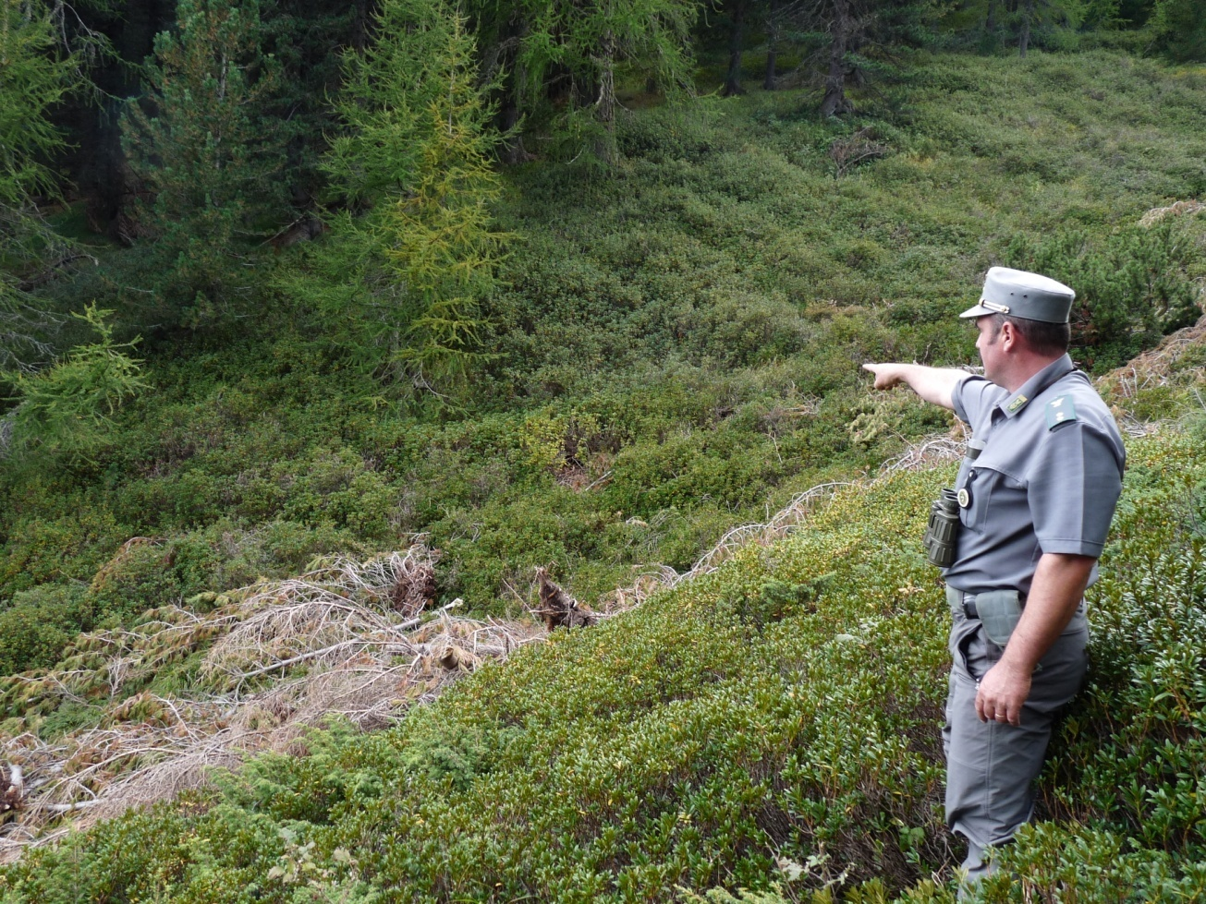
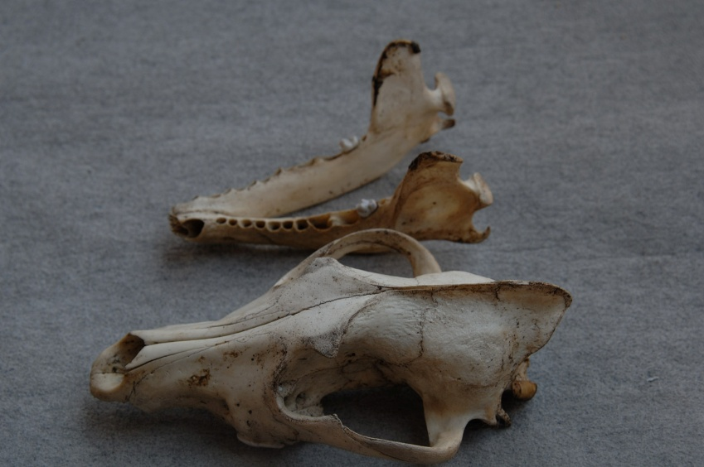
Archivio Servizio Foreste e fauna PAT
Passo Oclini – Val di Fiemme – autunno 2008
I MONITORAGGI – CARCASSE

Slide 17
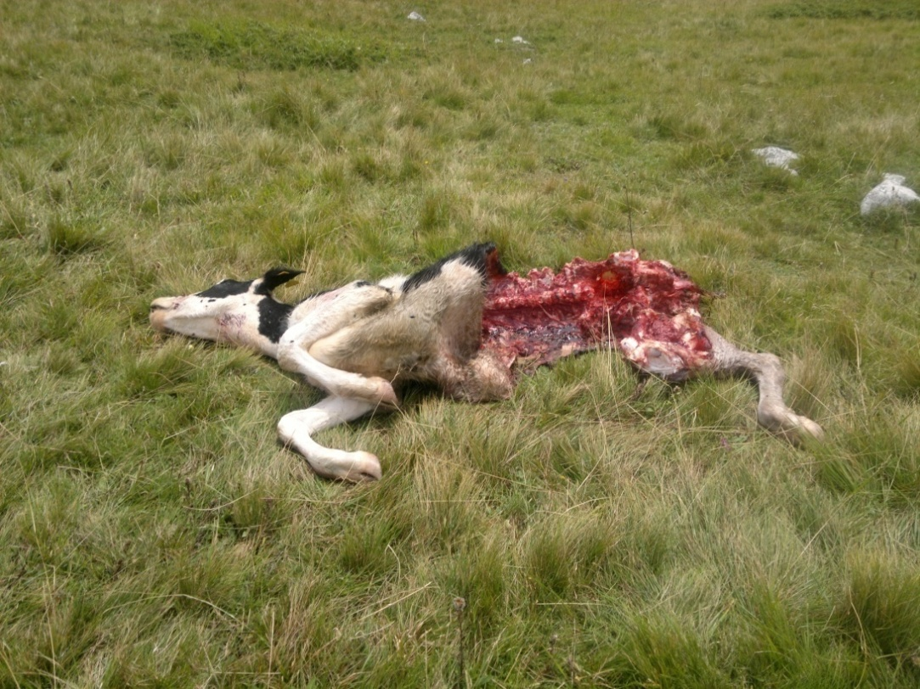
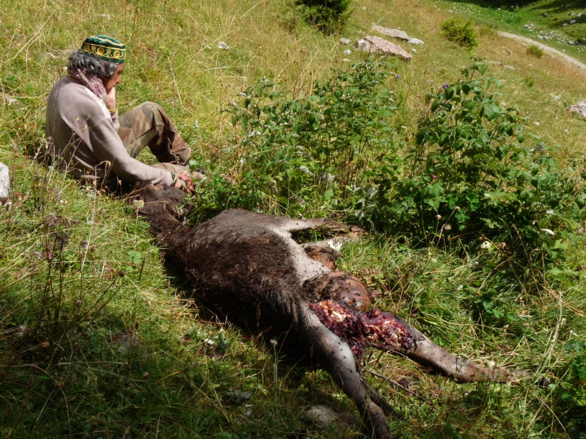
2014 TN:
8 attacchi
15 capi (3 bovini 4 equini 8 caprini)
9.200 euro indennizzati
Archivio Servizio Foreste e fauna PAT
Archivio Servizio Foreste e fauna PAT
2014 VR:
38 attacchi
53 capi (39 bovini, 10 asini, 3 pecore, 1 capra)
36+5 uccisioni/soppressioni
DANNI

Slide 18
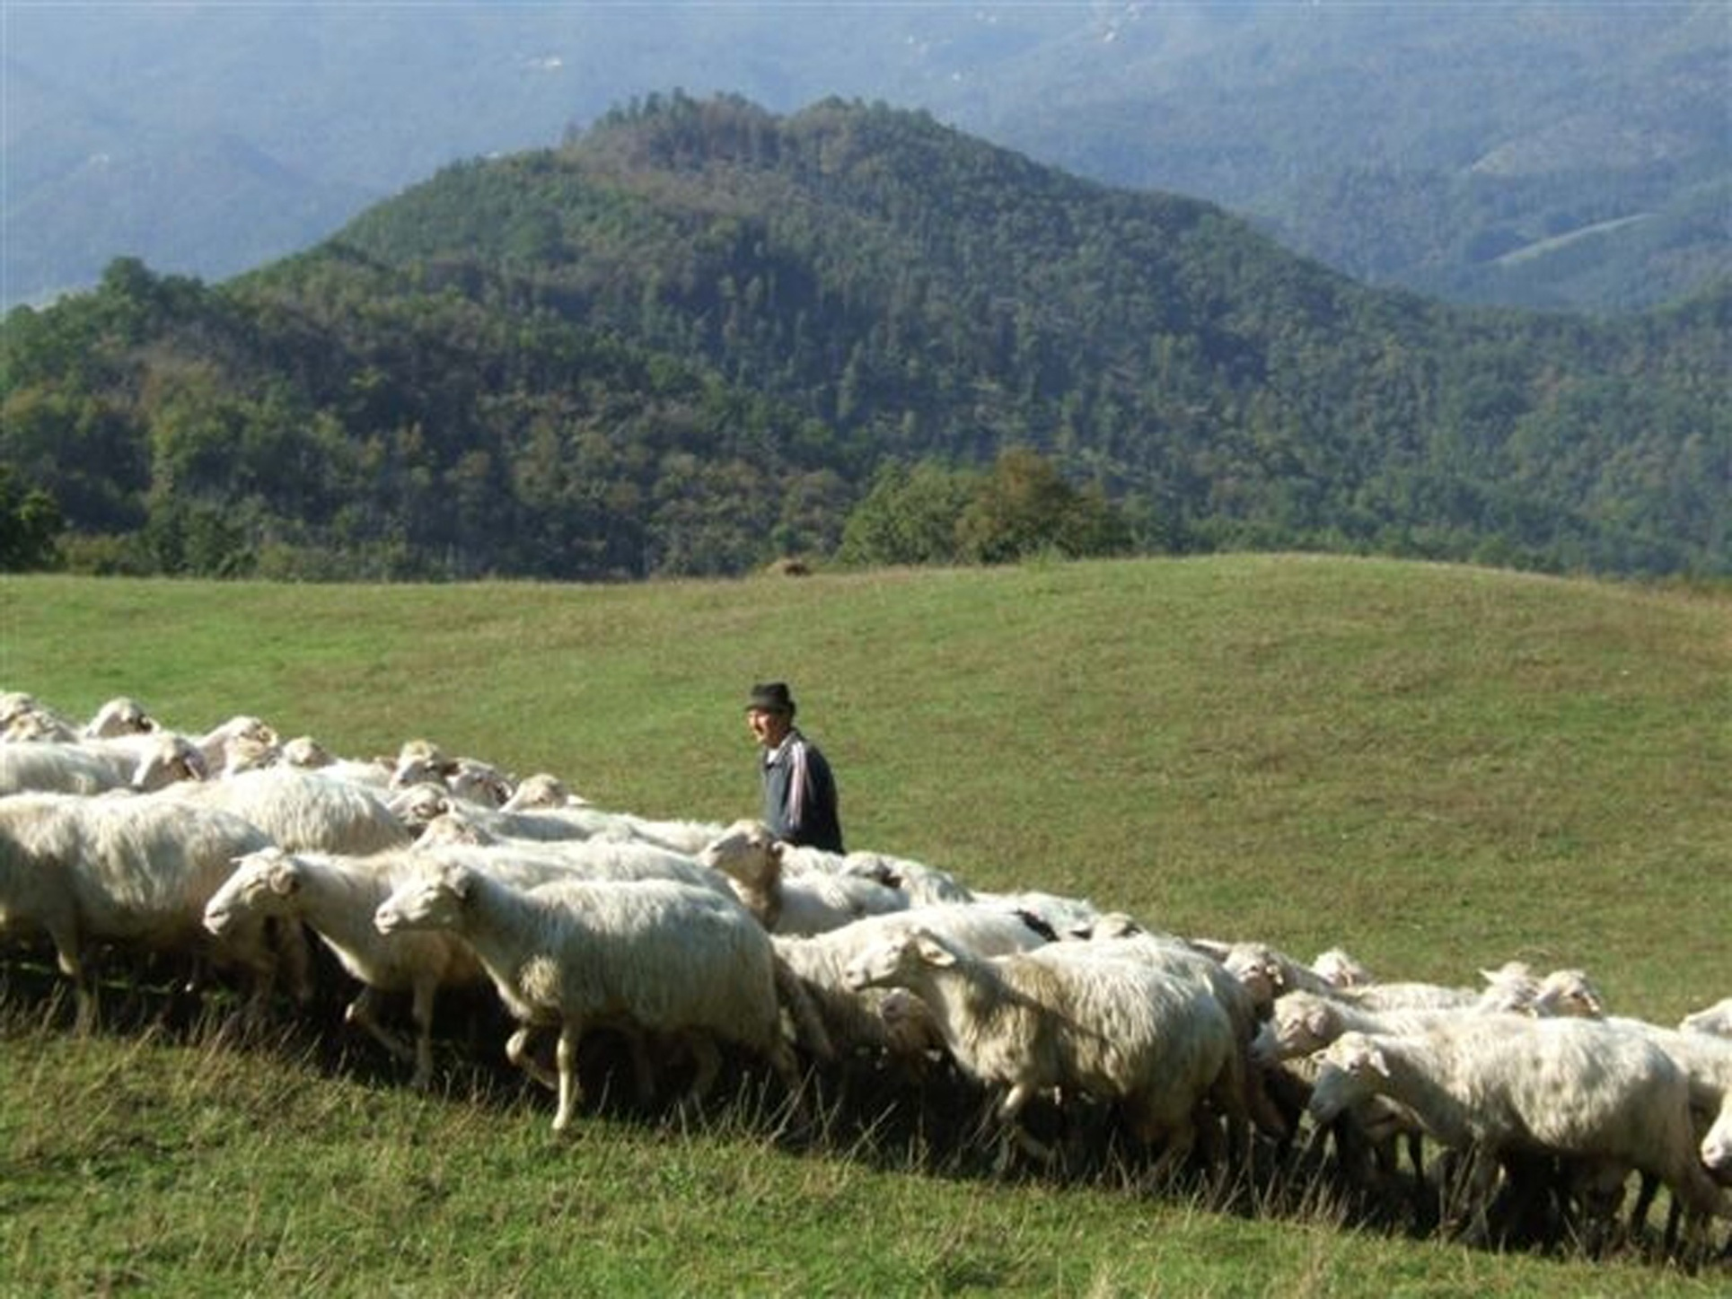
PREVENZIONE - PASTORE

Slide 19
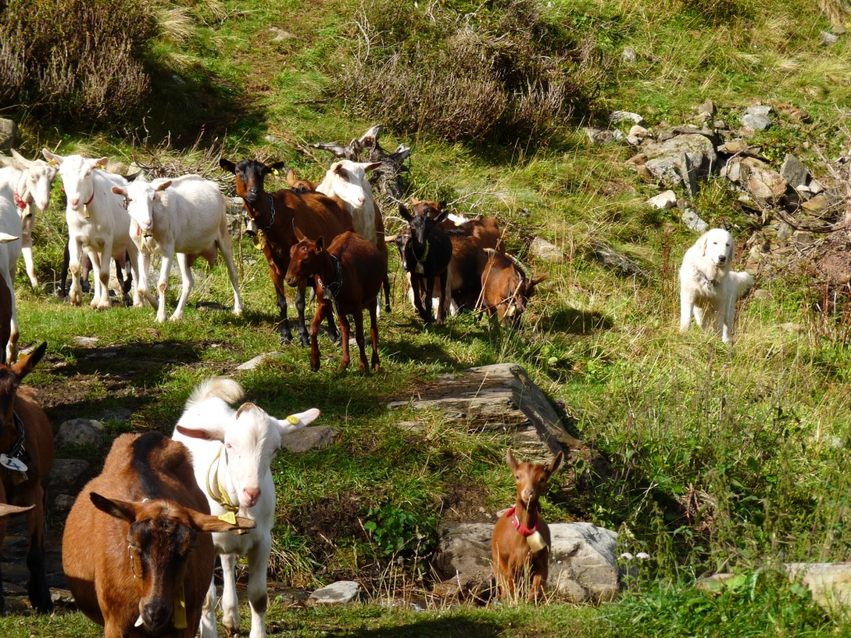
- Archivio Servizio Foreste e fauna PAT
PREVENZIONE – CANI DA GUARDIANIA

Slide 20
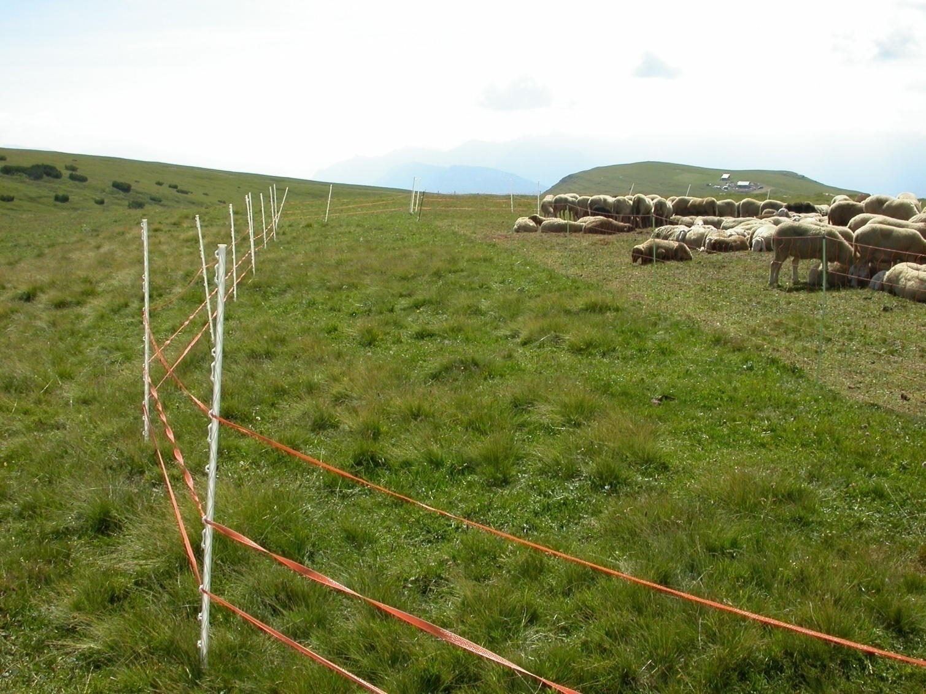
Foto Paolo Zanghellini - Archivio Servizio Foreste e fauna PAT
PREVENZIONE - RECINZIONI

Slide 21
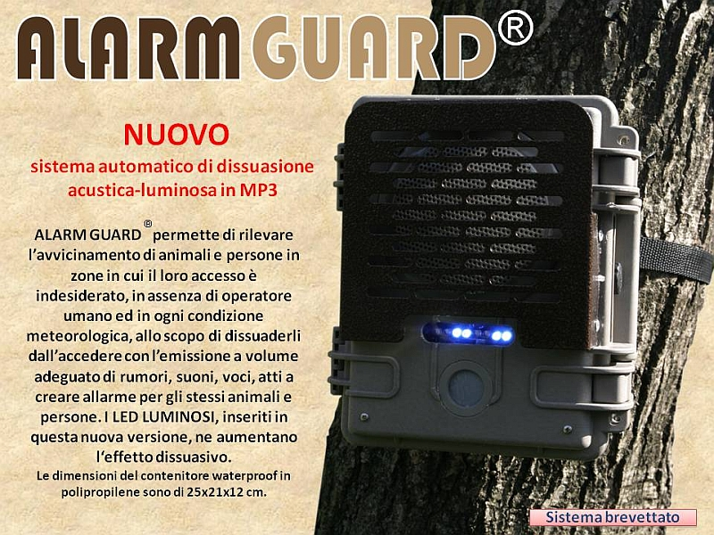
PREVENZIONE
DISSUASORI ACUSTICI E LUMINOSI

Slide 22
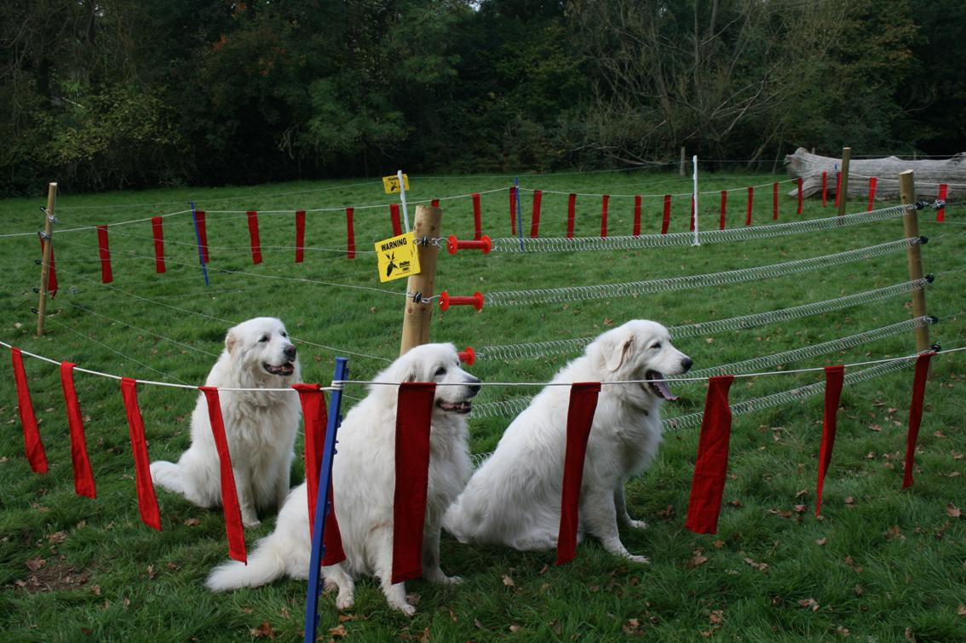
PREVENZIONE - FLADRY

Slide 23
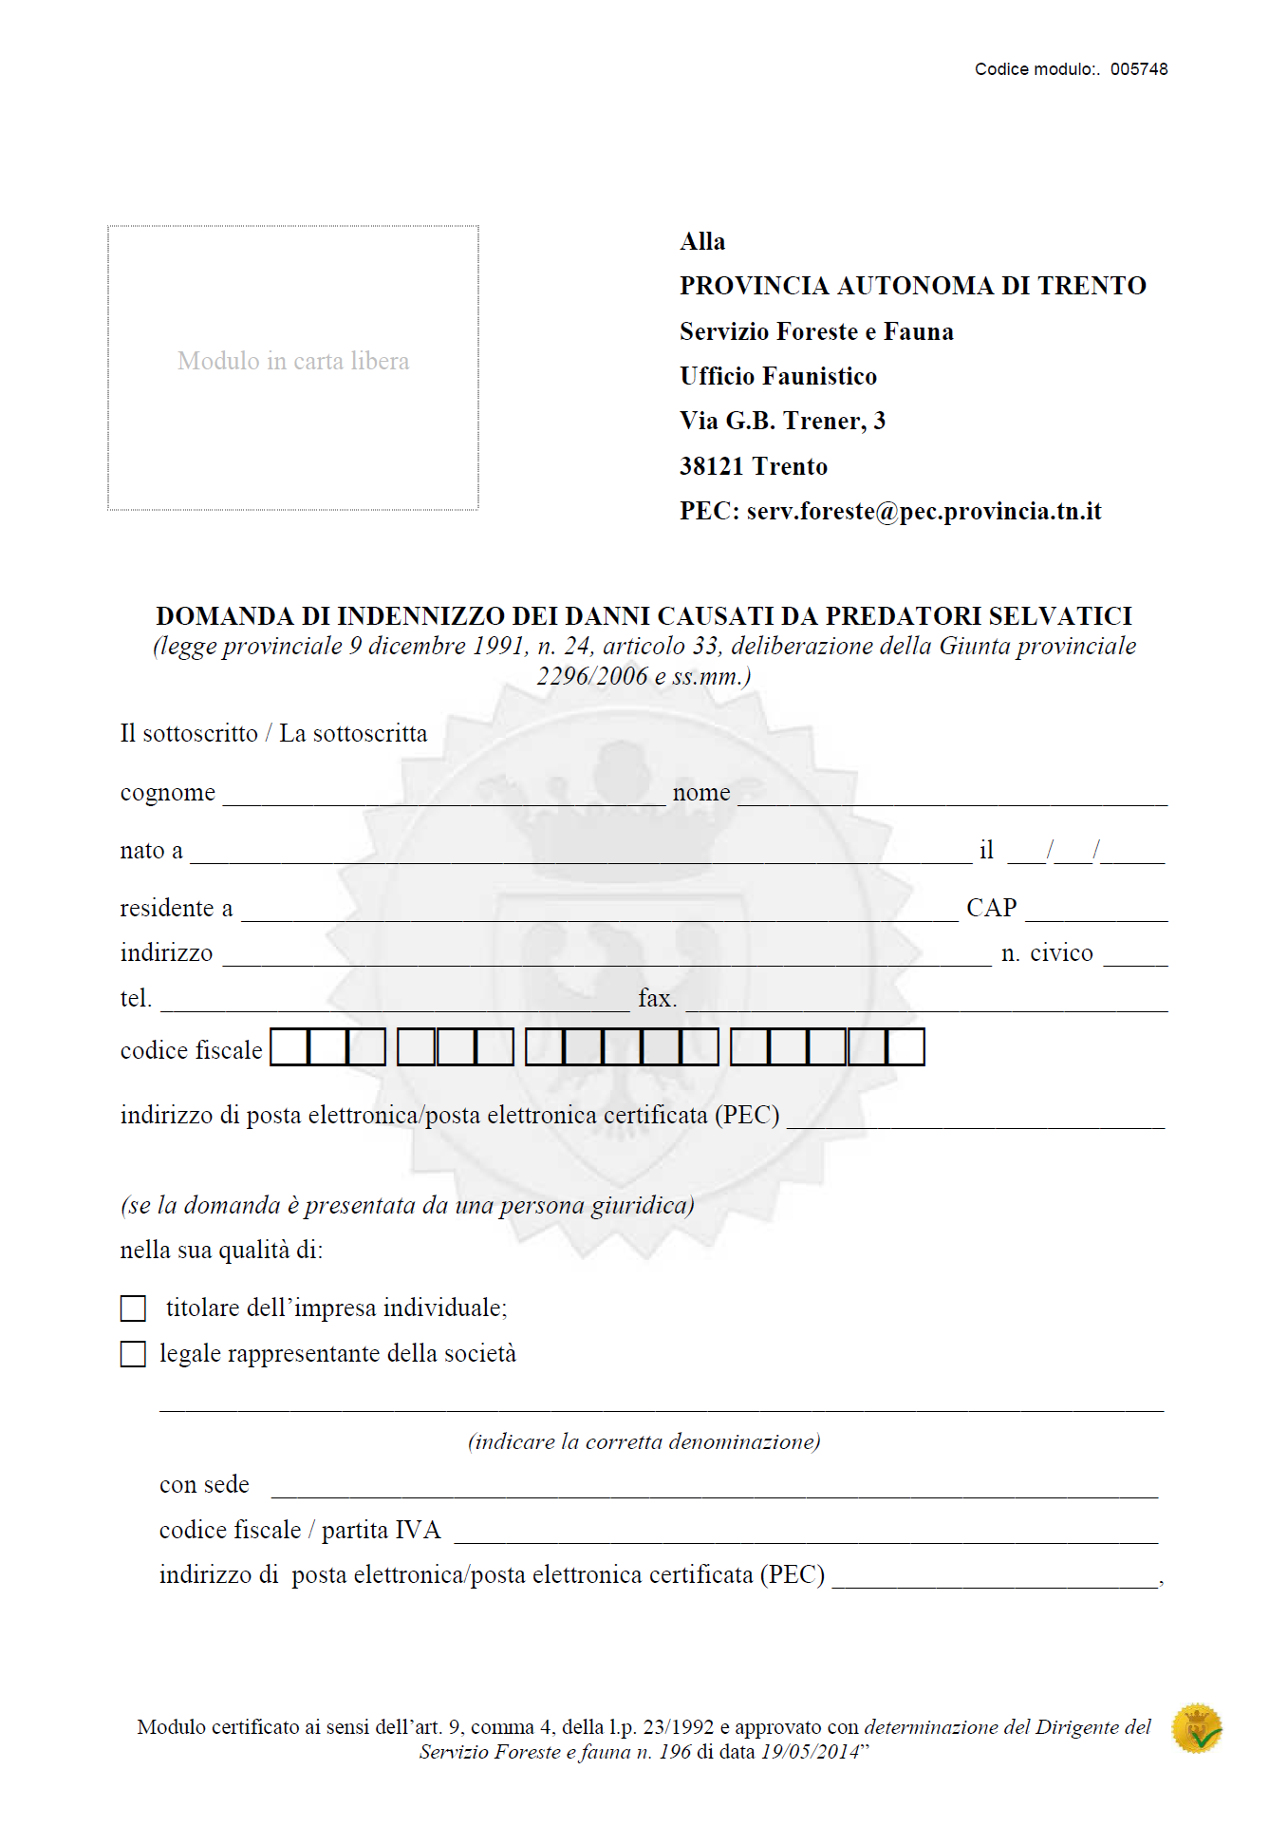
RIFUSIONE DEI DANNI

Slide 24
Supporto delle popolazioni locali
Consapevolezza della dimensione spaziale
Buoni dati scientifici a servizio delle decisioni
Gestione a livello di popolazione
L’abbattimento selettivo è uno strumento accettabile per consentire la coesistenza con l’uomo (…)
COME GESTIRE IL LUPO?

Slide 25
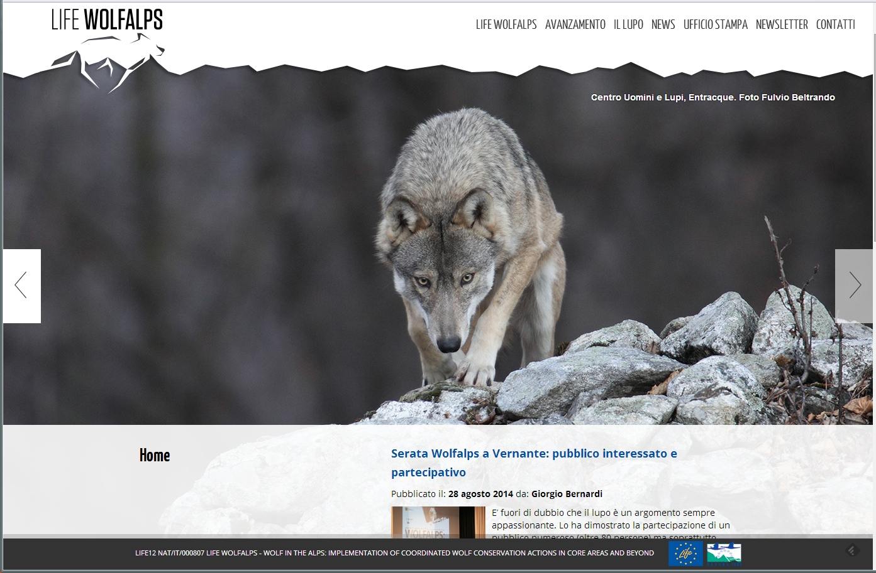
WWW.LIFEWOLFALPS.EU
Notes:
‹#›

